Slide 1
ΧΩΡΙΚΕΣ ΒΑΣΕΙΣ ΔΕΔΟΜΕΝΩΝ
Ακαδ. Έτος 2022-23
Διδάσκοντες:
Νικόλαος Μήτρου, Καθ. ΣΗΜΜΥ ΕΜΠ (συντονιστής)
Ζαφειρόπουλος Αναστάσιος, PhD
(Προσκεκλημένοι Ομιλητές) Γιάννης Θεοδωρίδης, Καθ. Τμ. Πληροφορικής ΠΑΠΕΙ, Μαργαρίτα Κόκλα, Επικ. Καθ. ΣΑΤΜ ΕΜΠ
Επικοινωνία: mitrou@cs.ntua.gr, τλφ. 210-7721639
tzafeir@cn.ntua.gr,

Slide 2
Στόχοι μαθήματος
ΣΧΕΣΙΑΚΕΣ ΒΑΣΕΙΣ ΔΕΔΟΜΕΝΩΝ - SQL
Εμπέδωση-συμπλήρωση γνώσεων
Σχεδιασμός-Ανάπτυξη-Χρήση
ΧΩΡΙΚΕΣ ΒΑΣΕΙΣ ΔΕΔΟΜΕΝΩΝ
Σχεδιασμός-Ανάπτυξη-Χρήση
Εργαλεία - Εφαρμογές
ΛΕΙΤΟΥΡΓΙΑ ΣΕ ΠΕΡΙΒΑΛΛΟΝ ΔΙΑΔΙΚΤΥΟΥ
Κατανεμημένες εφαρμογές
Διαλειτουργικότητα

Slide 3
Περιεχόμενο μαθήματος (1/2)
Εισαγωγή - Ενδεικτικές εφαρμογές GIS & ΧΒΔ
Βάσεις δεδομένων – το σχεσιακό μοντέλο
Μοντελοποίηση με ER και UML – μετάβαση σε σχήμα ΒΔ
Η γλώσσα διατύπωσης ερωτημάτων SQL
Ενσωμάτωση χωρικών δεδομένων στις ΒΔ
ΕΝΟΤΗΤΑ 1^{η}
Χωρικά δεδομένα – τα μοντέλα OGC
Δεικτοδότηση – ευρετήρια χωρικών δεδομένων
Συναφή θέματα & Εφαρμογές
Συστήματα και εργαλεία Διαχείρισης ΧΒΔ
    PostGIS
    QGIS
ΕΝΟΤΗΤΑ 2^{η}

Slide 4
Περιεχόμενο μαθήματος (2/2)
Οργάνωση, Επεξεργασία και Οπτικοποίηση Χωρικών Δεδομένων σε περιβάλλον Διαδικτύου- Συναφείς Υπηρεσίες WEB
Διαλειτουργικότητα - Ολοκλήρωση Βάσεων Χωρικών Δεδομένων
(προσκεκλημένος ομιλητής)
Διαχείριση και Ανάλυση Δεδομένων Κίνησης
(προσκεκλημένος ομιλητής)
ΕΝΟΤΗΤΑ 3^{η}

Slide 5
Διεξαγωγή μαθήματος
Διά ζώσης και, αν παραστεί ανάγκη, εξ αποστάσεως, με χρήση της πλατφόρμας Microsoft Teams
Ανακοινώσεις και υλικό μαθήματος στο
helios.ntua.gr

Slide 6
Προγραμματισμός μαθήματος 2023
ΕΝΟΤΗΤΑ 1^{η} - Τρεις διαλέξεις + μία για το πρακτικό μέρος
Πρακτικό μέρος:
Άσκηση 1^{η} Εξάσκηση σε ΣΒΔ - Υποτυπώδες «Κτηματολόγιο»
ΕΝΟΤΗΤΑ 2^{η} - Δύο διαλέξεις θεωρίας
+ τρεις για το πρακτικό μέρος
Πρακτικό μέρος:
Άσκηση 2^{η} - ΒΧΔ (PostGIS)
(α) Υποτυπώδες «Κτηματολόγιο»
(β) με πραγματικά γεωχωρικά δεδομένα. Ερωτήματα.
ΕΝΟΤΗΤΑ 3^{η}
3.3 Οργάνωση, Επεξεργασία και Οπτικοποίηση Χωρικών Δεδομένων σε περιβάλλον Διαδικτύου- Συναφείς Υπηρεσίες WEB - Δύο διαλέξεις
Άσκηση 3^{η} και Ανάθεση Εργασίας
3.2 Διαλειτουργικότητα - Ολοκλήρωση Βάσεων Χωρικών Δεδομένων – Μία διάλεξη
3.3 Διαχείριση και Ανάλυση Δεδομένων Κίνησης - Μία διάλεξη

Slide 7




Εργαστηριακή Εξάσκηση
PostGIS server
+ Geoserver
Πειραματισμός σε ατομική ΒΔ (PostGIS)
Πρόσβαση σε Geoserver – Χρήση QGIS
Ασκήσεις

Slide 8
Εξέταση-βαθμολόγηση
Παράδοση
  3 ασκήσεις (κατά τη διάρκεια)
  1 εργασία (Σεπτέμβριο)
Γραπτή εξέταση ………………………………………….. 50%
  ……………………… 50%

Slide 9
Προαπαιτούμενες γνώσεις
Σχεσιακές βάσεις δεδομένων (Relational Databases)
  Γενικά, για Οργάνωση με Συστήματα RDBMS, [1] ch.1&2, [2] κεφ.1&2
  Γλώσσα ερωτημάτων SQL, [1] ch.4&5, [2] κεφ.5&6
  Σχεσιακή Άλγεβρα & Σχεσιακός Λογισμός , [1], ch. 6, [2] κεφ.4
  Μοντέλα Οντοτήτων-Συσχετίσεων (ER models), [1] ch.7, [2] κεφ.3
  ---------------------------------------------------------------------------
[1] Elmasri, Navathe, Fundamentals of Database Systems, 6th ed., Addison-Wesley 2011
[2] Βερύκιος, Β., & Βασιλακόπουλος, Μ. (2022). Συστήματα Βάσεων Δεδομένων [Προπτυχιακό εγχειρίδιο]. Κάλλιπος, Ανοικτές Ακαδημαϊκές Εκδόσεις. https://dx.doi.org/10.57713/kallipos-36
(Δείτε περισσότερη Βιβλιογραφία στο τέλος της 2^{ης} διάλεξης)

Slide 10
Συστήματα Γεωγραφικών Πληροφοριών (GIS)
Ορισμός: Υπολογιστικά συστήματα και εργαλεία σχεδιασμένα για να υποστηρίζουν τη συλλογή, διαχείριση, επεξεργασία, ανάλυση, μοντελοποίηση και απεικόνιση δεδομένων που αναφέρονται στο χώρο (και μπορεί να μεταβάλλονται στο χρόνο)
Σημασία: πλειονότητα (>80%;) των πολιτικών και οικονομικών αποφάσεων εμπλέκουν άμεσα ή έμμεσα γεωγραφικές πληροφορίες
Βασικό εργαλείο: Οι Βάσεις Χωρικών Δεδομένων

Slide 11
Ενδεικτικές εφαρμογές GIS & ΒΧΔ
Κτηματολόγια, δασολόγια, χρήσεις γης, …
Δίκτυα κοινής ωφέλειας
Σχεδιασμός και ανάπτυξη μεταφορών
Χωροθέτηση δραστηριοτήτων/υπηρεσιών
Αντιμετώπιση εκτάκτων αναγκών
Υπηρεσίες τελικού χρήστη (δρομολόγηση,
εύρεση σημείων ενδιαφέροντος, ...) εξαρτώμενες από τη θέση (location-based services)
Κοινωνική δικτύωση
…

Slide 12

Βάσεις Δεδομένων (ΒΔ) - σύνοψη
Η διαδικασία μοντελοποίησης των τριών σταδίων
Πραγματικός
κόσμος
Από τον πραγματικό κόσμο, απομονώνουμε τα χαρακτηριστικά που μας ενδιαφέρουν:
  Αντικείμενα (objects)
  Ιδιότητες ή χαρακτηριστικά (attributes)
  Συμπεριφορά (behaviour)
Τα χαρακτηριστικά ενδιαφέροντος κωδικοποιούνται σε δομές δεδομένων (ή κλάσεις)
Συλλέγονται δεδομένα και αποθηκεύονται σε Βάσεις Δεδομένων
Μοντελοποίηση
Εννοιολογικός σχεδιασμός
Λογικός σχεδιασμός
Μερική
απεικόνιση
Πρόσκτηση δεδομένων
Φυσικός σχεδιασμός
Δεδομένα

Slide 13
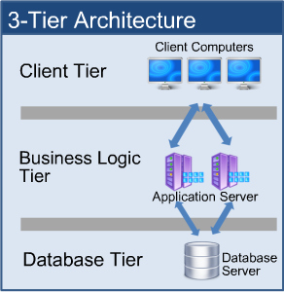
Βάσεις Δεδομένων (ΒΔ) (συνέχεια)
Η αρχιτεκτονική των τριών στρωμάτων (Three-tier model)
[1], sec.2.2.1
Εξωτερικό στρώμα (external layer)
Η θέαση του χρήστη
Αφαιρετικό στρώμα (conceptual layer)
Οι λογικές διαδικασίες
Εσωτερικό στρώμα (internal layer)
Οι φυσικές διαδικασίες

Slide 14
Βάσεις Δεδομένων (ΒΔ) (συνέχεια)
Χαρακτηριστικά/πλεονεκτήματα ενός Συστήματος Διαχείρισης ΒΔ (DBMS)
Γίνεται κεντρική διαχείριση των δεδομένων
  Αποφυγή πλεονασμών
  Συνέπεια και ευκολία στην επικαιροποίηση
  Δυνατές οι συσχετίσεις δεδομένων
  Κεντρικό σημείο αναζήτησης
Ενιαία διεπαφή χρήστη, ανεξάρτητη του φυσικού στρώματος
Μακροχρόνια διατήρηση των δεδομένων (preservation)
Οικονομία πόρων (φυσικών και ανθρώπινων)

Slide 15
Βάσεις Δεδομένων (ΒΔ) (συνέχεια)
Οι Σχεσιακές Βάσεις Δεδομένων (Relational DB)
Κωδικοποιούν τα δεδομένα σε πίνακες
  tables ή relations (εξ ου και το όνομα σχεσιακές)
  οι στήλες αντιστοιχούν σε ιδιότητες (attributes)
  οι εγγραφές (records) αντιστοιχούν σε διαφορετικές φυσικές οντότητες (αντικείμενα, σχέσεις, …) και διατρέχουν οριζόντια όλες τις στήλες
Η αρχειοθέτηση και αποτελεσματική αναζήτηση γίνεται με τη βοήθεια των πρωτευόντων κλειδιών (primary keys)
Συσχετίζουν τους πίνακες (άρα και τις οντότητες που αυτοί αναπαριστούν) μέσω κοινών ιδιοτήτων που αναγορεύονται σε δευτερεύοντα κλειδιά (foreign keys)

Slide 16

Πρακτική εξάσκηση
Εγγραφείτε στο helios.ntua.gr, Χωρικές Βάσεις Δεδομένων (ΔΠΜΣ)
https://helios.ntua.gr/course/view.php?id=2943
(προσοχή στη σωστή συμπλήρωση του e-mail !)
Θα λάβετε προσωπικό ηλεκτρονικό μήνυμα με τους κωδικούς πρόσβασης σε δική σας βάση POSTGIS στον server 147.102.40.25 : 5432
Εγκαταστήστε στον υπολογιστή σας
POSTGIS client (π.χ. το pgAdmin 3 ή 4)
Αναπτύξτε τη βάση σας και πειραματιστείτε σύμφωνα με τα παραδείγματα και τις ασκήσεις που θα σας δοθούν

Slide 17

Πρακτική εξάσκηση (συνέχεια)
Πειραματιστείτε γενικά στην SQL στην
ιστοσελίδα http://www.w3schools.com/sql/
Γενικές οδηγίες εργασίας με βάσεις POSTGIS στο έγγραφο GeoDB2015_PostGIS_Lab3.pdf* (στην ιστοσελίδα του μαθήματος, στο φάκελο Εγγραφα Βοηθητικό υλικό). Θα τις χρειαστείτε κυρίως για τη 2^{η} Άσκηση και την εργασία σας)
* Στο έγγραφο αυτό δίνεται η οδηγία για τη δημιουργία βάσης με κωδικοποίηση (encoding) ISO_8859_7 για υποστήριξη ελληνικών. Ωστόσο καλύτερα να χρησιμοποιηθεί η UTF8 (είναι και η default στην pgAdmin) για μεγαλύτερο σετ χαρακτήρων.
Notes:
5

Slide 18
Πρακτική εξάσκηση (συνέχεια)
“Make practice, not theory”
Donald Knuth

Slide 19
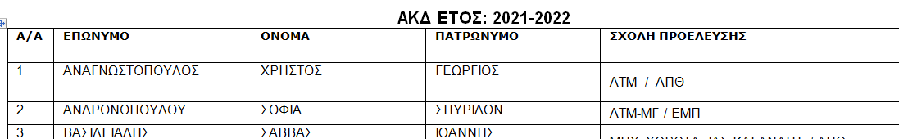
Παράδειγμα 1: Σπουδαστολόγιο μαθήματος
Η κυρία Παλιάτσου παραδίδει την κατάσταση των
σπουδαστών του ΔΜΠΣ «Γεωπληροφορική»
Στοιχειώδης ΒΔ:
student
-- Αν πρωτο-δημιουργούμε το schema:
CREATE SCHEMA example1 AUTHORIZATION postgres;
GRANT ALL ON SCHEMA example1 TO postgres;
GRANT ALL ON SCHEMA example1 TO public;
-- … και τον πίνακα:
CREATE TABLE example1.student (
idstudent INTEGER NOT NULL PRIMARY KEY¹, (2)
name VARCHAR(50) DEFAULT NULL²,
givenname VARCHAR(50) DEFAULT NULL,
department VARCHAR(50) DEFAULT NULL,
university VARCHAR(50) DEFAULT NULL,
ak_year INTEGER DEFAULT 2022);
-- Εισαγωγή όλων των σπουδαστών του Μεταπτυχιακού 2021-22
INSERT INTO example1.student ( idstudent, name,givenname, department,university)
VALUES ( 202201, 'ΑΝΑΓΝΩΣΤΟΠΟΥΛΟΣ', 'ΧΡΗΣΤΟΣ', 'ΑΤΜ', 'ΑΠΘ');
…
INSERT INTO example1.student(name,givenname,IDstudent,department,university)
VALUES ( 202202, 'ΑΝΔΡΟΝΟΠΟΥΛΟΥ ', 'ΣΟΦΙΑ', 'ΑΤΜ-ΜΓ', 'ΕΜΠ'); …
…
+ idstudent: Integer
+ name: String
+ givenname: String
+ department: String
+ university: String
+ ak_year: Integer
Δεν χρειάζεται΄, στην περίπτωση
του SERIAL KEY
απόρριψη
βάρος, ύψος, χρώμα μαλλιών
…
¹ Εναλλακτικά, θα μπορούσε να δηλωθεί ως SERIAL PRIMARY KEY, και να αρχικοποιηθεί στην τιμή 202201:
ALTER SEQUENCE example1.student_idstudent_seq RESTART WITH 202201; Τότε, τα idstudent παίρνονται αυτόματα
² Γενικά, ο τύπος NULL χρησιμοποιείται στις περιπτώσεις: (α) άγνωστο, (β) μη διαθέσιμο, (γ) μη εφαρμόσιμο

Slide 20
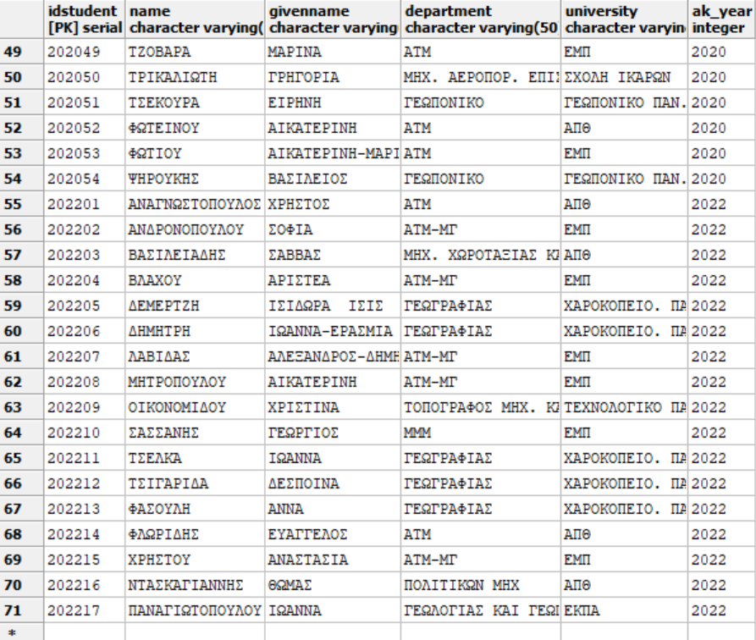
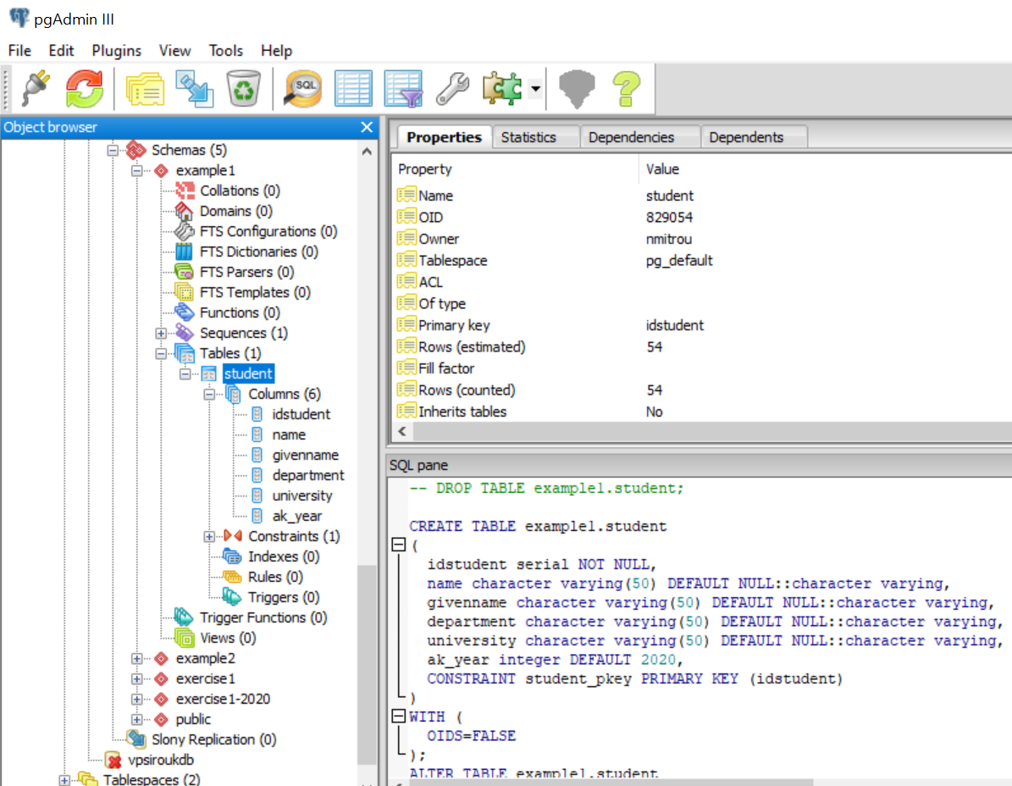
Παράδειγμα 1: Σπουδαστολόγιο μαθήματος
Στοιχειώδης ΒΔ (2/4)
Έλεγχος των δεδομένων από το GUI της pgAdmin

Slide 21
Παράδειγμα 1: Σπουδαστολόγιο μαθήματος (συνέχεια)
Στοιχειώδης ΒΔ (3/4)
Οι σπουδαστές επιλέγουν το μάθημα ΒΧΔ
-- Αν πρωτο-δημιουργούμε το schema:
CREATE SCHEMA example1 AUTHORIZATION postgres;
GRANT ALL ON SCHEMA example1 TO postgres;
GRANT ALL ON SCHEMA example1 TO public;
-- … και τον πίνακα:
CREATE TABLE example1.student (
idstudent INTEGER NOT NULL PRIMARY KEY, (2)
name VARCHAR(50) DEFAULT NULL,
givenname VARCHAR(50) DEFAULT NULL,
department VARCHAR(50) DEFAULT NULL,
university VARCHAR(50) DEFAULT NULL,
ak_year INTEGER DEFAULT 2020);
-- Εισαγωγή όλων των σπουδαστών του Μεταπτυχιακού 2021-22
INSERT INTO example1.student (idstudent, name,givenname, department,university)
VALUES (202201, 'ΑΝΑΓΝΩΣΤΟΠΟΥΛΟΣ', 'ΧΡΗΣΤΟΣ', 'ΑΤΜ', 'ΑΠΘ');
…
INSERT INTO example1.student(name,givenname,IDstudent,department,university)
VALUES (202202, 'ΑΝΔΡΟΝΟΠΟΥΛΟΥ ', 'ΣΟΦΙΑ', 'ΑΤΜ-ΜΓ', 'ΕΜΠ'); …
…
student
+ idstudent: Integer
+ name: String
+ givenname: String
+ department: String
+ university: String
+ ak_year: Integer
+ geodb_flag: Boolean
-- Ενημέρωση, μετά τις δηλώσεις των μαθημάτων
ALTER TABLE example1.student ADD geodb_flag BOOLEAN DEFAULT FALSE;
UPDATE example1.student SET geodb_flag=TRUE WHERE IDstudent=202004;
UPDATE example1.student SET geodb_flag=TRUE WHERE IDstudent=202011;
…
UPDATE example1.student SET geodb_flag=TRUE WHERE IDstudent=20201;
…

Slide 22
Παράδειγμα 1: Σπουδαστολόγιο μαθήματος (συνέχεια)
Εξέταση & βαθμολογία στο μάθημα ΒΧΔ
(εδώ υποθετική!)
Στοιχειώδης ΒΔ (4/4)
-- Αν πρωτο-δημιουργούμε το schema:
CREATE SCHEMA example1 AUTHORIZATION postgres;
GRANT ALL ON SCHEMA example1 TO postgres;
GRANT ALL ON SCHEMA example1 TO public;
-- … και τον πίνακα:
CREATE TABLE example1.student (
idstudent INTEGER NOT NULL PRIMARY KEY,
name VARCHAR(50) DEFAULT NULL,
givenname VARCHAR(50) DEFAULT NULL,
department VARCHAR(50) DEFAULT NULL,
university VARCHAR(50) DEFAULT NULL,
ak_year INTEGER DEFAULT 2020);
-- Εισαγωγή όλων των σπουδαστών του Μεταπτυχιακού 2021-22
INSERT INTO example1.student ( idstudent,name,givenname, department,university)
VALUES ( 202201, 'ΑΝΑΓΝΩΣΤΟΠΟΥΛΟΣ', 'ΧΡΗΣΤΟΣ', 'ΑΤΜ', 'ΑΠΘ');
…
INSERT INTO example1.student(name,givenname,IDstudent,department,university)
VALUES ( 202202, 'ΑΝΔΡΟΝΟΠΟΥΛΟΥ ', 'ΣΟΦΙΑ', 'ΑΤΜ-ΜΓ', 'ΕΜΠ'); …
…
student
+ idstudent: Integer
+ name: String
+ givenname: String
+ department: String
+ university: String
+ ak_year: Integer
+ geodb_flag: Boolean
+ geodb_mark: Integer
-- Ενημέρωση, μετά τις δηλώσεις των μαθημάτων
ALTER TABLE example1.student ADD geodb_flag BOOLEAN DEFAULT FALSE;
UPDATE example1.student SET geodb_flag=TRUE WHERE IDstudent=202004;
UPDATE example1.student SET geodb_flag=TRUE WHERE IDstudent=202011;
…
-- Εισαγωγή βαθμολογίας
ALTER TABLE example1.student ADD geodb_mark INTEGER DEFAULT NULL;
UPDATE example1.student SET geodb_mark=20 WHERE name='ΒΑΚΑΛΟΠΟΥΛΟΥ';
UPDATE example1.student SET geodb_mark=21 WHERE name='ΚΥΡΙΑΚΟΥ';
…

Slide 23
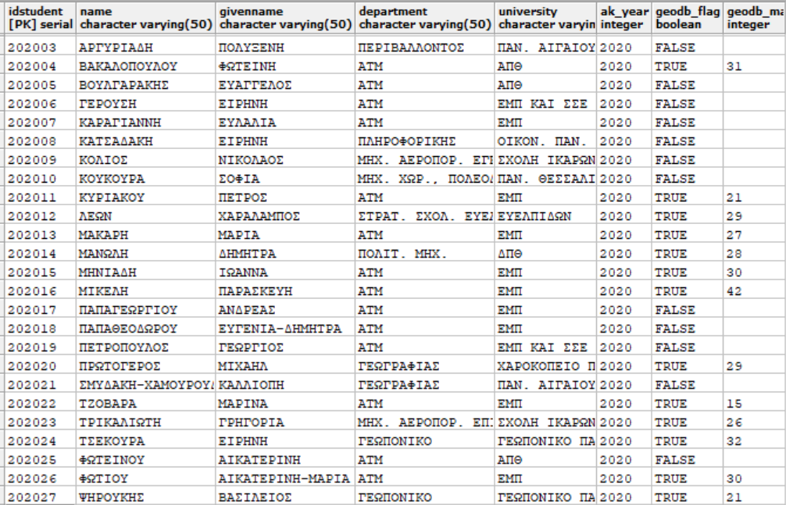
Παράδειγμα 1: Σπουδαστολόγιο μαθήματος (συνέχεια)
Ο (τελικός) πίνακας student στη στοιχειώδη ΒΔ

Slide 24
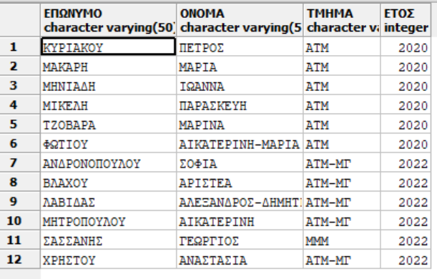
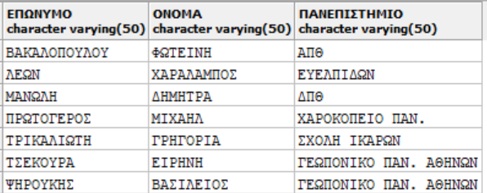
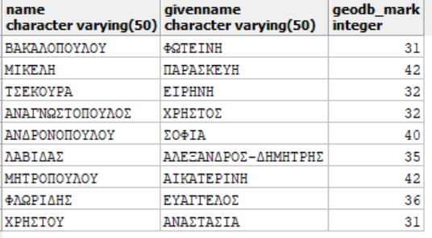
Παράδειγμα 1: Σπουδαστολόγιο μαθήματος (συνέχεια)
Ερωτήματα SQL
-- Να βρεθούν οι σπουδαστές, απόφοιτοι του ΕΜΠ,
-- που δήλωσαν το μάθημα (ταξινομημένοι ανά έτος και επώνυμο
SELECT name AS ΕΠΩΝΥΜΟ, givenname AS ΟΝΟΜΑ,
department AS ΤΜΗΜΑ, ak_year AS ΕΤΟΣ
FROM example1.student
WHERE university='ΕΜΠ' AND geodb_flag=TRUE
ORDER BY ak_year, name;
-- Αν θέλουμε να καλύψουμε και περιπτώσεις ‘ΕΜΠ και …’:
-- WHERE university LIKE ‘%ΕΜΠ%' AND geodb_flag=TRUE
-- Να βρεθούν οι σπουδαστές, οι εκτός ΕΜΠ, που δήλωσαν
-- το μάθημα το έτος 2020
SELECT name AS ΕΠΩΝΥΜΟ, givenname AS ΟΝΟΜΑ,
university AS ΠΑΝΕΠΙΣΤΗΜΙΟ
FROM example1.student
WHERE university!='ΕΜΠ' AND geodb_flag=TRUE
AND ak_year=2020;
-- Να βρεθούν οι σπουδαστές με βαθμό μεγαλύτερο
-- του μέσου όρου των αποφοίτων του ΕΜΠ
SELECT name, givenname, geodb_mark
FROM example1.student
WHERE geodb_mark <
(SELECT AVG(geodb_mark) FROM example1.student
WHERE university='ΕΜΠ');

Slide 25


Παράδειγμα 1: Σπουδαστολόγιο μαθήματος (συνέχεια)
Ερωτήματα SQL
-- Γ1. Εύρεση Μ.Ο. βαθμολογίας για τα έτη 2020 και 2022
SELECT SUM(t1.mark)/COUNT(t1.mark) AS "Μ.Ο. 2020", SUM(t2.mark)/COUNT(t2.mark) AS "Μ.Ο. 2022“
FROM (SELECT geodb_mark AS mark FROM example1.student WHERE geodb_mark IS NOT NULL AND ak_year=2020) t1,
(SELECT geodb_mark AS mark FROM example1.student WHERE geodb_mark IS NOT NULL AND ak_year=2022) t2
-- Γ2. -- Υπάρχει και το function AVG()
SELECT ROUND(AVG(t1.mark)) AS "Μ.Ο. 2020", ROUND(AVG(t2.mark)) AS "Μ.Ο. 2022“
FROM (SELECT geodb_mark AS mark FROM example1.student WHERE geodb_mark IS NOT NULL AND ak_year=2020) t1,
(SELECT geodb_mark AS mark FROM example1.student WHERE geodb_mark IS NOT NULL AND ak_year=2022) t2
Να εξηγηθεί η διαφορά των αποτελεσμάτων, αφού αφαιρεθεί η συνάρτηση ROUND και, σε επόμενο βήμα,
αντικατασταθεί από τη συνάρτηση TRUNC (Truncate)

Slide 26
Παράδειγμα 1: Σπουδαστολόγιο μαθήματος (συνέχεια)
Παρατηρήσεις-I
Το στοιχειώδες σπουδαστολόγιο θα μπορούσε να είναι ένας πίνακας excel.
Θα έπρεπε να συντηρείται, ανεξάρτητα, ένα τέτοιο για κάθε μάθημα. Μια πιθανή αλλαγή π.χ. στα στοιχεία ενός σπουδαστή, θα έπρεπε να «περαστεί» στον πίνακα κάθε επιμέρους μαθήματος
  Σπατάλη πόρων
  Πιθανά προβλήματα συγχρονισμού των χωριστών ΒΔ
Αδύνατες ή δύσκολες οι οριζόντιες συσχετίσεις του τύπου «ποιοι από τους σπουδαστές που εγγράφηκαν στο μάθημα «ΒΑΣΕΙΣ ΧΩΡΙΚΩΝ ΔΕΔΟΜΕΝΩΝ» έχουν παρακολουθήσει και το μάθημα «ΥΠΟΛΟΓΙΣΤΙΚΕΣ ΜΕΘΟΔΟΙ ΣΤΗ ΓΠ»
Σε πραγματικές εφαρμογές ΒΔ μπορεί να υπάρχουν ακόμα και δεκάδες οντότητες (όπως ο student) και συσχετίσεις μεταξύ τους

Slide 27
Παράδειγμα 1: Σπουδαστολόγιο μαθήματος (συνέχεια)
Παρατηρήσεις-II
H PostgreSQL επιτρέπει την ομαδοποίηση αντικειμένων (tables, functions, operators) σε υποσύνολα, ένα είδος υπο-βάσεων που ονομάζονται schemas (σε άλλες πλατφόρμες ο όρος schema ταυτίζεται με το database).
Ένα schema δημιουργείται (εντός μιας database) με την εντολή
CREATE SCHEMA schema_name
η δε αναφορά στους πίνακές του γίνεται ως schema_name.table_name
π.χ. CREATE SCHEMA example1
GRANT ALL ON SCHEMA example1 TO postgres
CREATE TABLE example1.student(…)
INSERT INTO example1.student …
Χωρίς τη δημιουργία και τον προσδιορισμό ενός συγκεκριμένου schema (όπως παραπάνω), υπονοείται η χρήση του public (είναι το default schema). Σε αυτό δεν χρειάζεται αναφορά.
!! Δοκιμάστε τα προηγούμενα ερωτήματα SQL χωρίς τον προσδιορισμό
example1.

Slide 28
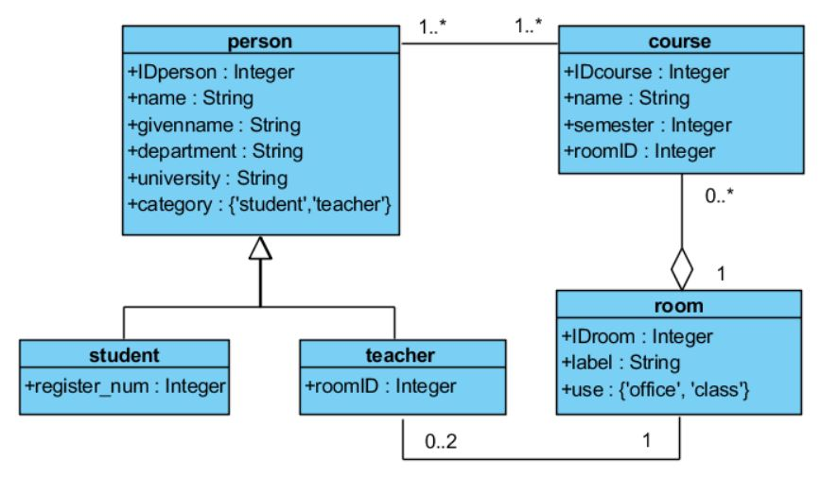
Παράδειγμα 2: Βάση Δεδομένων ΔΠΜΣ
Ένα πιο προηγμένο μοντέλο
Περιλαμβάνει όλες τις εμπλεκόμενες οντότητες στο ΔΠΜΣ
  Καθηγητές, σπουδαστές
  Μαθήματα
  Χώρους (αίθουσες, γραφεία)
… και τις μεταξύ τους σχέσεις - Διάγραμμα UML:
(Για τη γλώσσα μοντελοποίησης UML δείτε 2^{η} Διάλεξη)

Slide 29
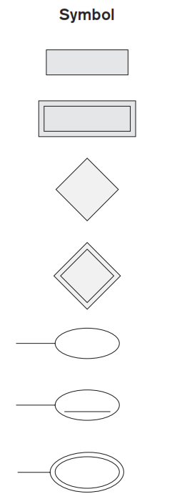
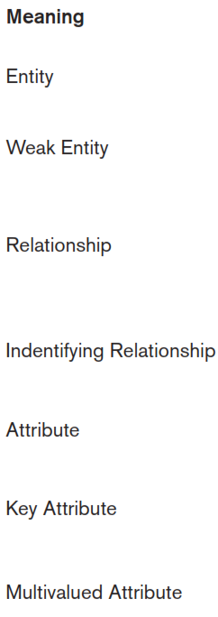

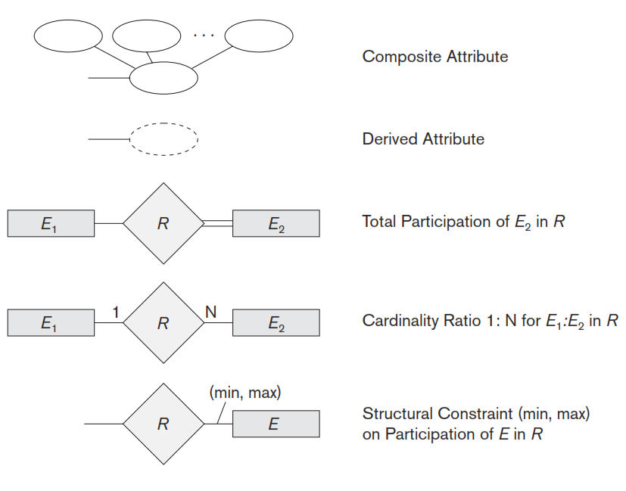
Μοντέλο Entities-Relationships (ER)
([1], chapter 7)

Slide 30
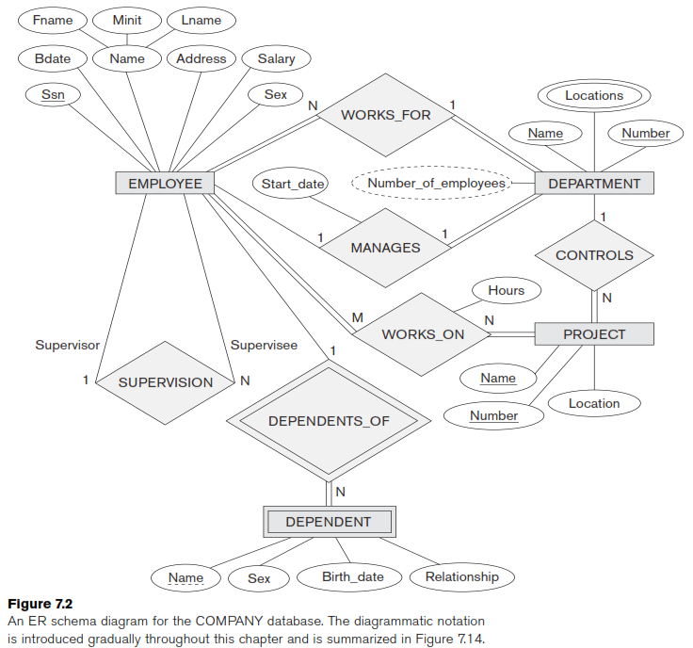
Μοντέλο Entities-Relationships (ER) (συνέχεια)
Χαρακτηριστικό Πολλαπλών Τιμών
(Multivalued Attribute)
Σύνθετο χαρακτηριστικό
(Composite Attribute)
([1], chapter 7)
Xαρακτηριστικό-κλειδί
(Key Attribute)
Ολική συμμετοχή
(Total Participation)
Aσθενής Oντότητα (και συσχέτιση)
(Weak Entity)
– δεν έχει μοναδικό κλειδί

Slide 31
Βιβλιογραφία
[1] Elmasri, Navathe, Fundamentals of Database Systems, 6th edition, Addison-Wesley, 2011, (μπορεί να βρεθεί και σε ηλεκτρονική μορφή)
    [1.a] “ Θεμελιώδεις Αρχές Συστημάτων Βάσεων Δεδομένων, 7^{η} Έκδοση, ΔΙΑΥΛΟΣ Α.Ε. ΕΚΔΟΣΕΙΣ ΒΙΒΛΙΩΝ, 2016
[2] Βερύκιος, Β., & Βασιλακόπουλος, Μ. (2022). Συστήματα Βάσεων Δεδομένων [Προπτυχιακό εγχειρίδιο]. Κάλλιπος, Ανοικτές Ακαδημαϊκές Εκδόσεις. https://dx.doi.org/10.57713/kallipos-36

Slide 32
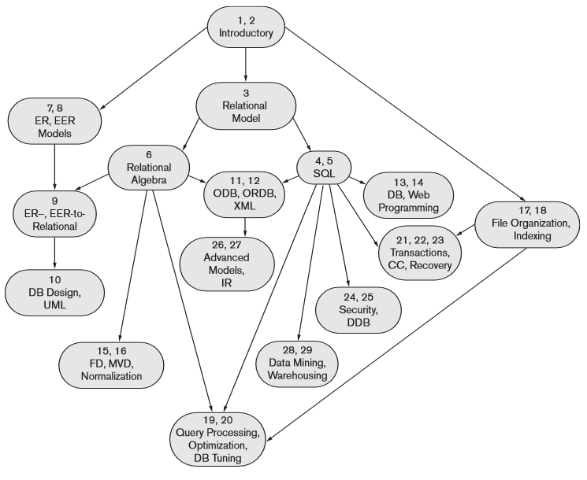
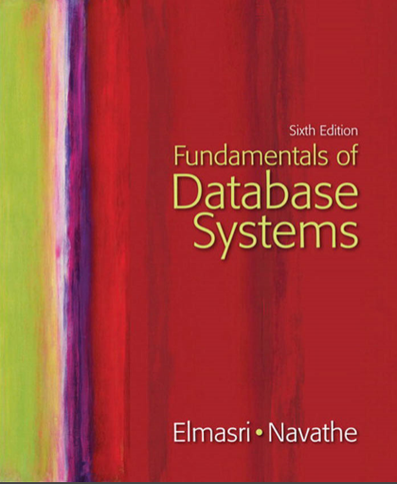
Βιβλιογραφία (συνέχεια)
Elmasri, Navathe, Fundamentals of Database Systems, 6th edition, Addison-Wesley, 2011, (μπορεί να βρεθεί και σε ηλεκτρονική μορφή)

Slide 33

Βιβλιογραφία (συνέχεια)

Slide 34

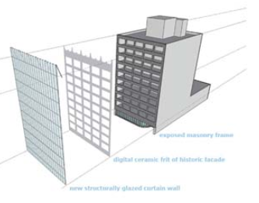


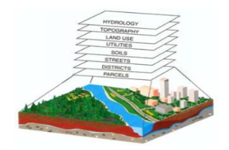



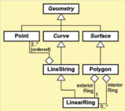
Tο στίγμα του μαθήματος στο «χάρτη» των GIS
ΒΧΔ
κωδικοποίηση ,
αρχειοθέτηση,
αναζήτηση,
επικαιροποίηση,
οπτικοποίηση,
…
μοντελοποίηση
επεξεργασία
Φυσικός Κόσμος
Μοντέλο
Ψηφιακό είδωλο, εφαρμογές
 | UML, ER, … ISO 191xx OGC, Simple feature access ISO 19125-1 Common architecture ISO 19125-2 OGC, Simple feature access, Implementation using SQL RDB schema Σημασιολογική μοντελοποίηση | DB Query languages (SQL, …) ISO/IEC 9075-1,2,3,4 ,5 Database languages - SQL ISO 19125-2 OGC, Simple feature access, Implementation using SQL ISO/IEC 13246 – SQL/MM, ISO/IEC 13249-3 Spatial Proprietary standards ESRI shape files, KML Web standards XML, RDF, SPARQL GML, SVG, Geo JSON, …
 | UML → RDB schema … | Μέθοδοι δεικτοδότησης (indexing) χωρικών δεδομένων B+ Trees R-Trees, Quadtrees …
 | UML modelling/software design tools ER modelling/software design tools … | DBMS Platforms Εμπορικά: Oracle Spatial, Microsoft SQL Server Spatial , IBM DB2 Ανοικτού κώδικα: PostGis, MySQL, … Web servers Web tools Editors, parsers,
Πρότυπα
(Σταχυολόγηση)
Αλγόριθμοι,
Μέθοδοι
Εργαλεία

Slide 35

Tο στίγμα του μαθήματος στο «χάρτη» των GIS (συνέχεια)
(Σταχυολόγηση)
 | Μοντελοποίηση | Κωδικοποίηση/Αρχειοθέτηση επεξεργασία/εφαρμογές
 | UML, ER, … ISO 191xx OGC, Simple feature access ISO 19125-1 Common architecture ISO 19125-2 OGC, Simple feature access, Implementation using SQL RDB schema Σημασιολογική μοντελοποίηση | DB Query languages (SQL, …) ISO/IEC 9075-1,2,3,4 ,5 Database languages - SQL ISO 19125-2 OGC, Simple feature access, Implementation using SQL ISO/IEC 13246 – SQL/MM, ISO/IEC 13249-3 Spatial Proprietary standards ESRI shape files, KML Web standards XML, GML, SVG, Geo JSON, … RDF, SPARQL
 | UML → RDB schema … | Μέθοδοι δεικτοδότησης (indexing) χωρικών δεδομένων B+ Trees R-Trees Quadtrees …
 | UML modelling/software design tools ER modelling/software design tools … | DBMS Platforms Εμπορικά: Oracle Spatial, Microsoft SQL Server Spatial , IBM DB2 Ανοικτού κώδικα: PostGis, MySQL, … Web servers Web tools Editors, parsers,
Πρότυπα,
Γλώσσες
Αλγόριθμοι,
Μέθοδοι
Εργαλεία

